Slide 1
MEKANISME PERPINDAHAN PANAS PADA BAYI BARU LAHIR
Dosen Praktikum: MENIK SRI DARYANTI, S.ST.,M.KES
KELOMPOK 3
INTAN CHOIRIL MEITA AMANDA 2010101020
TINIK HARTINI 2010101021
SURTI PARTININGSIH 2010101022

Slide 2
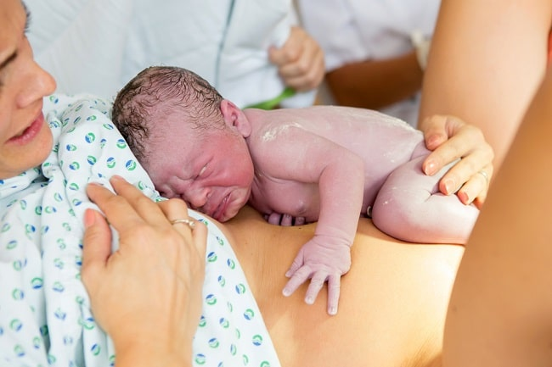
KASUS
Bayi baru lahir yang menangis kuat, langsung di letakkan diatas perut ibu tanpa dikeringkan dan tanpa ditutupi dengan kain, 5 menit kemudian bayi tampak biru pada ujung jari tangan dan kaki dan juga bibir. Bayi menangis merintih, setelah diperiksa ternyata bayi mengalami hipotermi

Slide 3
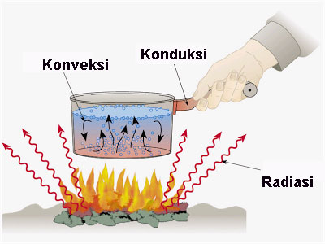
Jenis perpindahan panas
KONVEKSI
Konveksi alamiyang mana aliran fluida disebabkan oleh adanya variasi masa jenis yang selalu diikuti dengan adanya perbedaan temperatur dalam fluida.
Konveksi paksa yang mana aliran disebabkan oleh beberapa cara yang berasal dari luar. Misalnya dari fan, pompa, ataupun tiupan angin
Konveksi adalah perpindahan panas dari satu tempat ke tempat lain akibat pergerakan fluida

Slide 4
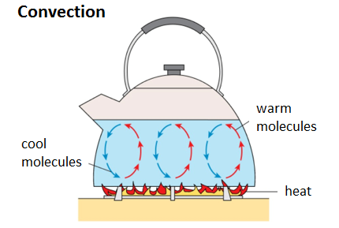
Konveksi adalah perpindahan panas antara permukaan padat yang berbatasan dengan fluida yang mengalir, fluida dapat berupa cair maupun gas. Syarat utama mekanisme perpindahan panas konveksi adalah adanya aliran fluida.
Konveksi secara alami terjadi karena perbedaan temperatur, massa jenis fluida akan berbeda sehingga fluida yang suhunya lebih tinggi menjadi lebih ringan. Akibatnya fluida akan mengalir dengan sendirinya atau tanpa adanya gaya luar
konveksi paksa terjadi jika fluida sebagai medium perpindahan panas dipaksa mengalir misalkan dengan menggunakan fan atau pompa

Slide 5
3 contoh perpindahan panas
KONVEKSI
Pada siang hari, daratan lebih cepat panas daripada lautan (kalor jenisnya kecil), udara di atas daratan ikut panas dan bergerak naik, digantikan oleh udara dari lautan. Dengan demikian, terjadilah angin laut.
2. Pada malam hari, daratan lebih cepat mendingin daripada lautan, udara di atas lautan lebih hangat dan bergerak naik, digantikan oleh udara dari daratan. Dengan demikian, terjadilah angin darat.
3. Elemen pemanas oven, pemanggang roti, magic jar, dan lain-lain biasanya terletak di bagian bawah saat kita memasak. Saat difungsikan, udara bagian bawah akan menjadi lebih panas dan bergerak naik, sedangkan udara bagian atas yang lebih dingin akan bergerak turun.

Slide 6
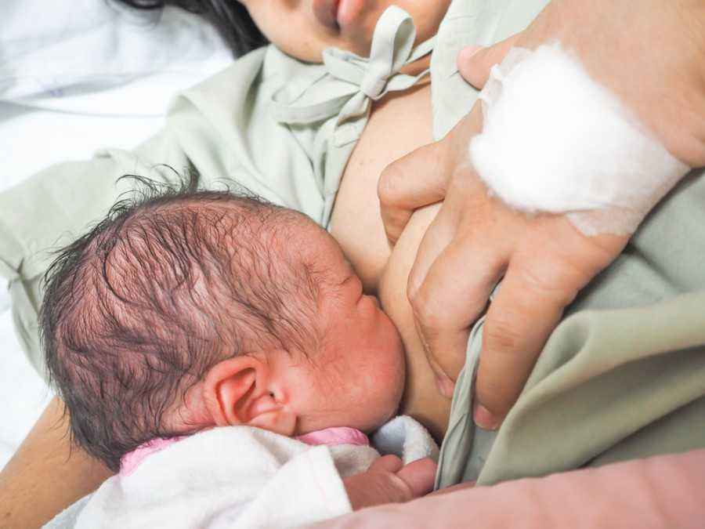
Cara mengtasi atau mencegah HIPOTERMI pada Bayi
Bayi lebih sensitif terkena hipotermi karena bayi memiliki permukaan tubuh yang lebih lebar daripada orang dewasa dan kehilangan panas lebih cepat.
Inisiasi Menyusu Dini (IMD) membuktikan dapat mengurangi kematian neonatus. Tim kesehatan dapat melakukan saran kepada ibu hamil tentang IMD yang salah satunya mencegah kehilangan panas dan IMD selama 1 jam pertama setelah melahirkan. Inisiasi Menyusu Dini (IMD) disebut menjadi tahap keempat pada persalinan, dimana setelah 1 jam persalinan lalu, bayi yang baru lahir dibaringkan tengkurab setelah mengeringkan tubuhnya. Bayi juga tidak dibedong di dada ibunya segera setelah melahirkan, dan pastikan bayi bersentuhan langsung dengan kulit ibu, menemukan putting payudara, dan mendapat ASI pertama.

Slide 7
Refrensi
http://jurnal.globalhealthsciencegroup.com/index.php/JPPP/article/view/566
https://www.publikasiilmiah.unwahas.ac.id/index.php/MOMENTUM/article/view/665
http://ojs.ustj.ac.id/mesin/article/view/428/356

